Slide 1
Unit 8 Countries around the World
English-Speaking Countries
WWW.PPT818.COM

Slide 2
New words
非洲
新加坡
南非
各个;每个
说英语的国家
Africa
Singapore
South Africa
each
English-Speaking countries

Slide 3
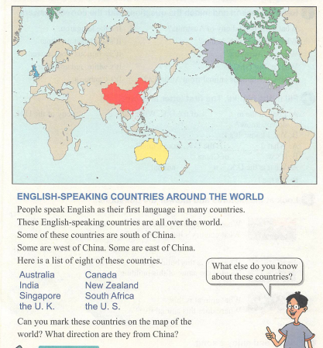
Listen and read

Slide 4
New Phrases
阅读课文找出下列短语
1........遍布全世界___________________________________
2.......把英语作为他们的第一语言___________________________________
3.有一些在....西边____________________________
4. 什么方位........_______________________________
5........作为 官方语言___________________________________
.........around the world
People speak English as their first language......
Some are west of ....
What direction .....
........as an offical language

Slide 5
Language points
◆ as prep. 作为
as 作介词，意为“作为”，强调作为什么(身份或职业)。
My brother works in a restaurant as a waiter.
我弟弟在一家饭店里当服务员。
He works in the school as a English teacher.
他在学校里当一名英语老师。

Slide 6
Language points
◆ English-speaking adj. 说英语的
English-speaking 是由“名词+连字符+v. -ing”构成的合成词，在句中作定语，相当于形容词。
America is an English-speaking country.
美国是一个说英语的国家。
【注意】spoken English意为“英语口语”。

Slide 7
Language points
◆ a list of...……的列表／清单
a list of...是固定短语。其中list为可数名词，意为“清单；名单；目录”。on the list意为“在列表／清单上”。
·Here is a list of things you must buy in the supermarket. 这里有一张你必须在超市买的东西的清单。
·He writes down his name on the list. 他把他的名字写在列表上。

Slide 8
自主学习要求
学习以上内容，认真完成
1、预习案上的习题
2、老师布置的讨论作业
你知道哪些国家讲英语吗？介绍一个你做熟悉的讲英语的国家。

Slide 9
再见

